Slide 1


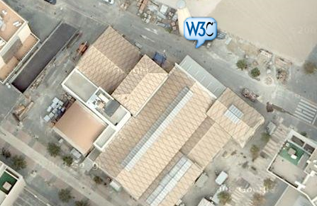
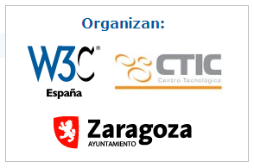

OPEN DATA EUSKADI
Transparencia y creación colaborativa en acción
Alberto Ortiz de Zárate
Dirección de Atención Ciudadana
a-ortizdezarate@ej-gv.es
@alorza

Slide 2
Open Government Data
una política de oGov

Slide 3

“En la Euskadi que yo quiero, el ciudadano o la ciudadana es una persona adulta que tiene capacidad de pensar, de decidir y de asumir su responsabilidad, participando en la construcción conjunta del país.
Y quiero insistir en esto: los tiempos en los que se trataba a los ciudadanos como niños que hay que llevar de la mano, a los que hay que decir qué tienen que hacer, han terminado. Los tiempos en los que las personas miran a los partidos o a las instituciones públicas para saber por dónde caminar han terminado.”
Patxi López, 14 de enero de 2010
“Un nuevo contrato social entre vascos”
http://www.slideshare.net/Irekia/100114-contrato-social-kontratu-sozial

Slide 4
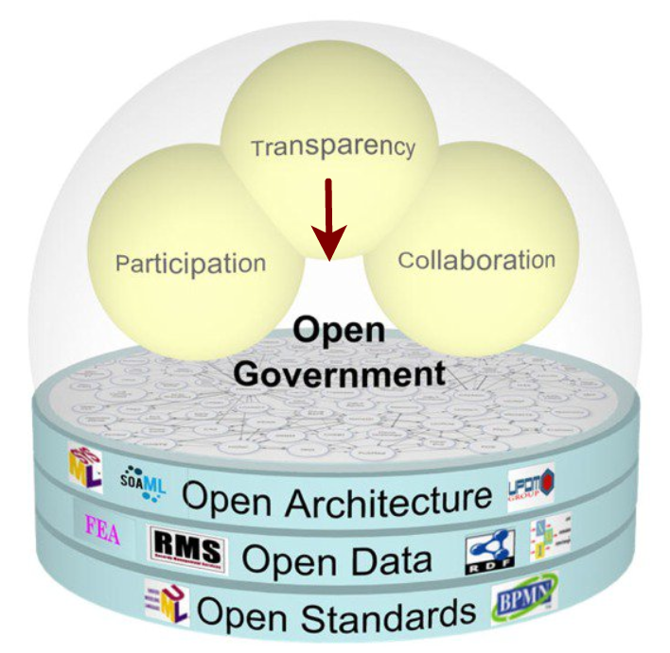
hacia el gobierno abierto
Michele Vianello | http://www.slideshare.net/michelevianello/our-way-into-a-web-20-society

Slide 5
RISP y oGov

Slide 6
RISP y oGov
transparencia
1M €

Slide 7
RISP y oGov
transparencia
1M €

Slide 8
RISP y oGov
transparencia
1M €
100K €

Slide 9
RISP y oGov
transparencia
1M €
colaboración
100K €

Slide 10
RISP y oGov
transparencia
1M €
colaboración
100K €

Slide 11
RISP y oGov
transparencia
1M €
colaboración
100K €
valor económico
valor social
transparencia

Slide 12
open data euskadi:
transparencia y creación colaborativa en acción

Slide 13
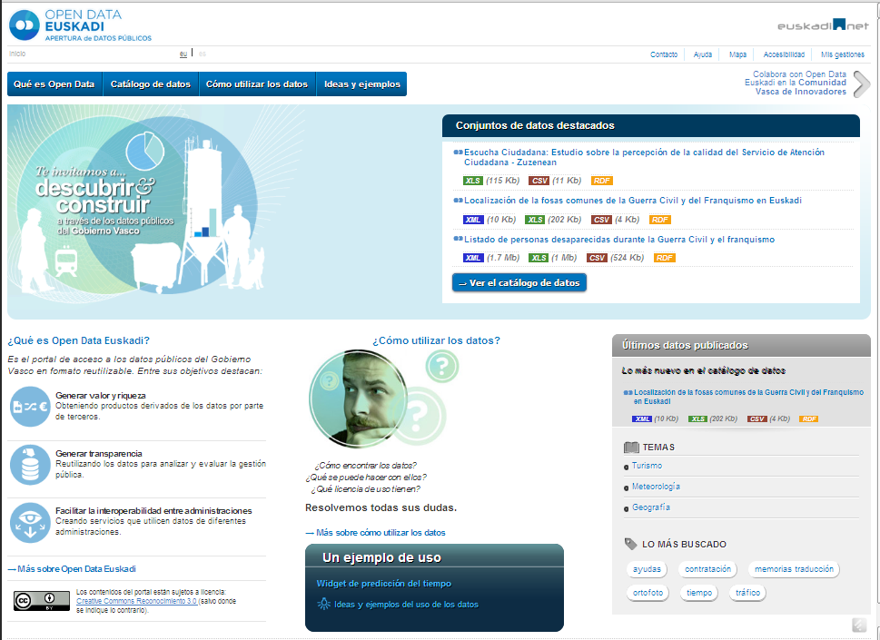

Slide 14
nuestro enfoque
Liberamos datos públicos:
  ⑴ en formatos reutilizables (xml, rdf, wms, …)
  ⑵ bajo licencias abiertas (CC-BY when neccesary)
  ⑶ sin aplicar tasas
de manera que la iniciativa ciudadana y privada cree servicios a partir de datos públicos

Slide 15
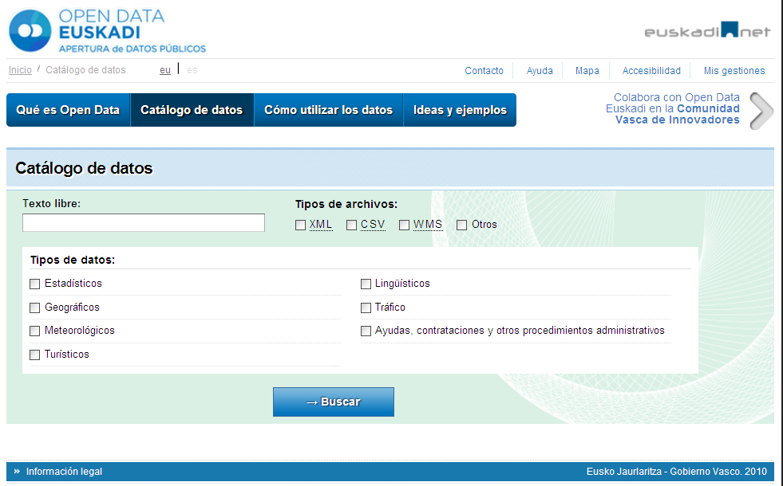
catálogo de datos

Slide 16
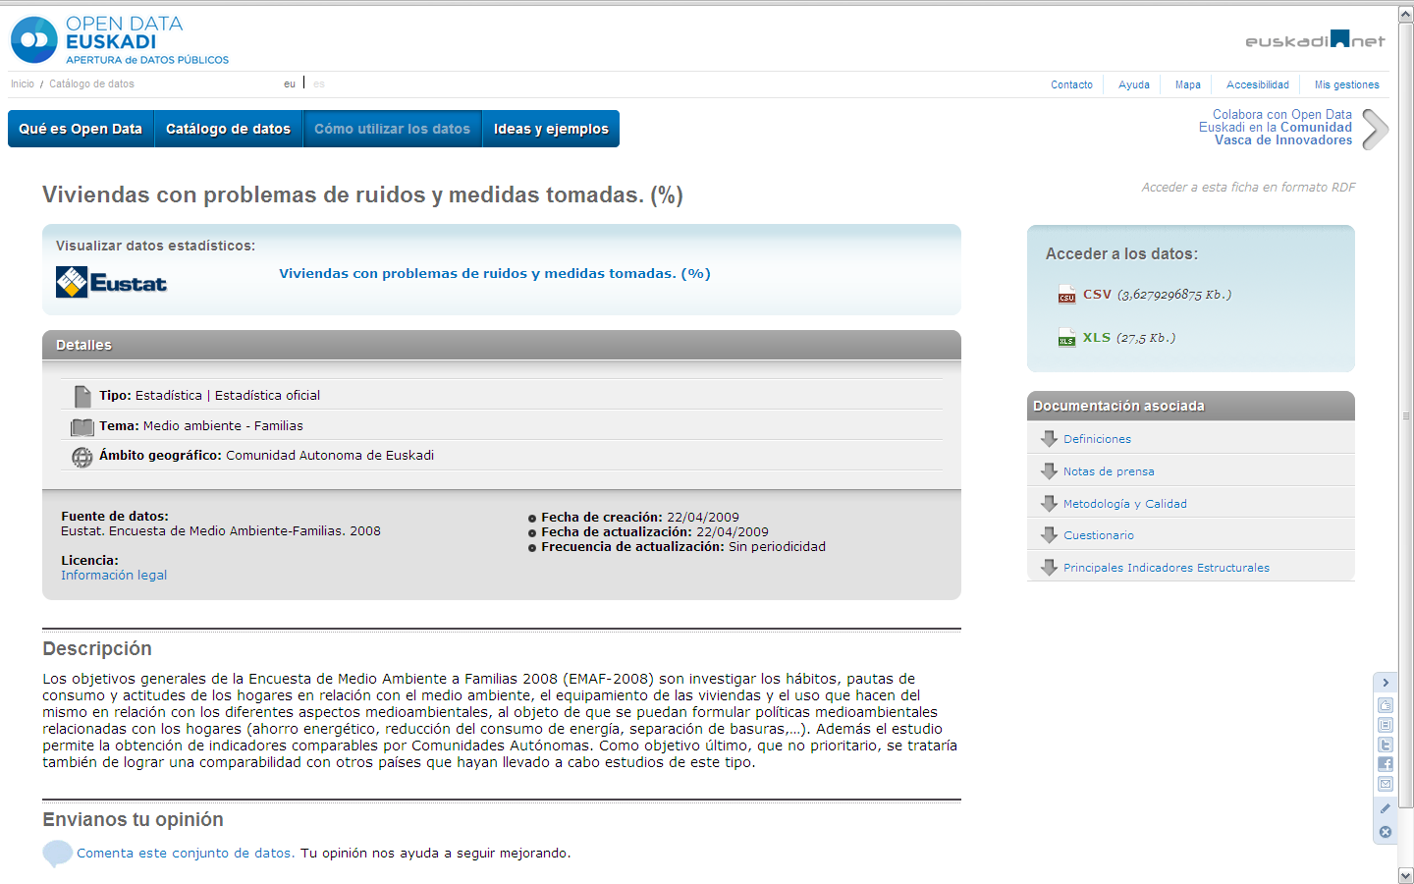
un conjunto de datos

Slide 17
open data euskadi:
lecciones aprendidas

Slide 18
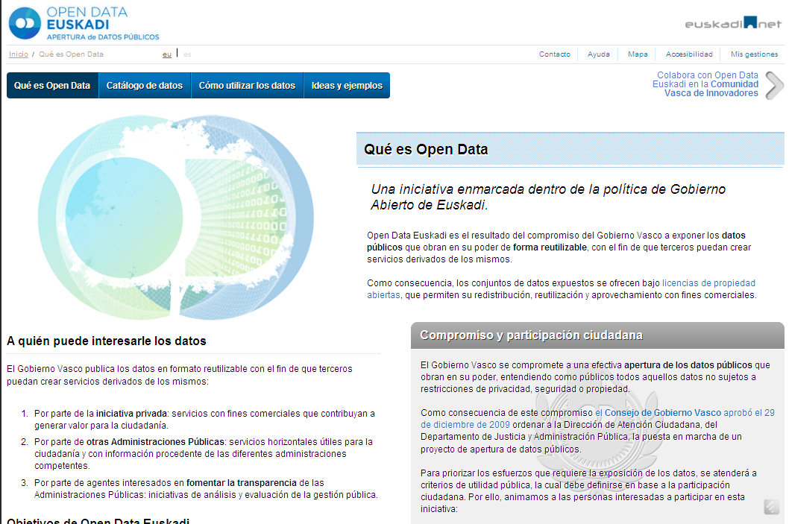
Máximo liderazgo político

Slide 19
Un proyecto ágil
  barato y realizado “con la gente de la casa”
  rápido: 8 semanas total (EJIE: 5 semanas)
  motivador
  cercanía cliente-desarrollador
  definición in progress, iterativa
  metodología SCRUM

Slide 20
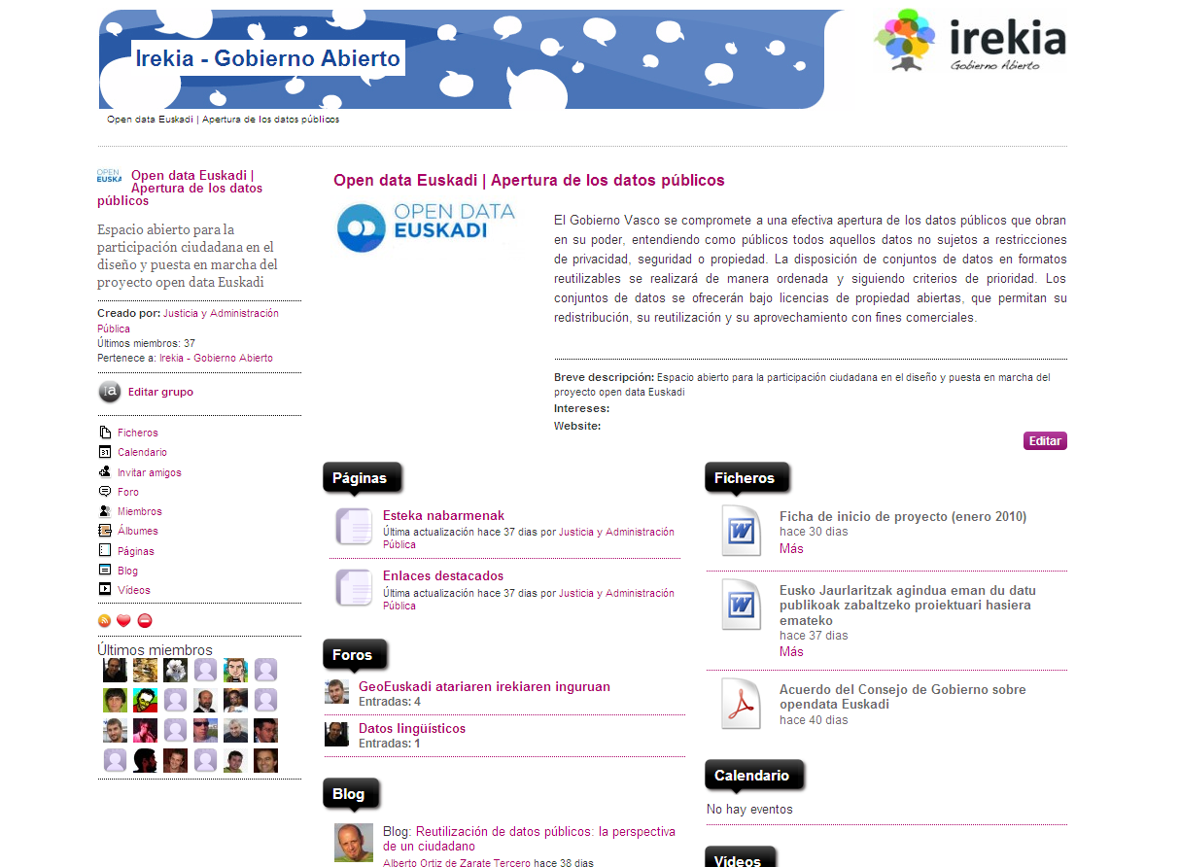
un proyecto participativo

Slide 21
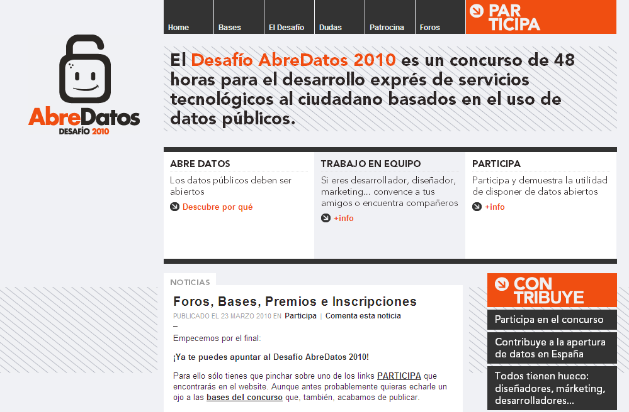
Abierto a la comunidad

Slide 22
Centrado en datos, no en tecnología
datasets
modelo tecnológico

Slide 23
modelos de open data

Slide 24
¿Linked data?
OGD
Model
Re-use
GLD
Model
Re-use
Josema Alonso: http://www.slideshare.net/cticod/2010-0928-gld-brussels

Slide 25
Tres modelos según el área responsable
  Dirección de Tecnología:
  Ay. Zaragoza http://datos.zaragoza.es/
  Principado de Asturias http://risp.asturias.es/
  Características:
  Linked Data
  No muchos conjuntos de datos, pero muy enriquecidos
  Inversión en tecnología

Slide 26
Tres modelos según el área responsable
  Dirección de Atención Ciudadana / Web:
  Gobierno Vasco http://opendata.euskadi.net/
  Generalitat Catalunya http://dadesobertes.gencat.cat/
  Características:
  Formatos abiertos (+ RDF)
  Muchos conjuntos de datos
  Inversión en contenidos web

Slide 27
Tres modelos según el área responsable
  Dirección de Promoción Económica:
  Ayto. Gijón (en construcción)
  Características:
  Consulta al sector infomediario
  Inversión en dinamización del tejido empresarial

Slide 28
¿Hay un modelo ideal?
  Una propuesta (1 + 2 + 3):
  Datos en formatos abiertos
  Raw Data Now! (es el momento de la cantidad)
  Implicar a otras Administraciones
  No olvidar servicios interadministrativos
  Consultar al sector infomediario
  Políticas de promoción económica
  Contenidos web usables antes de reutilizables
  Evolución tecnológica en segundo plano
  ¿Alguien se ocupa de hacer Linked Data?

Slide 29
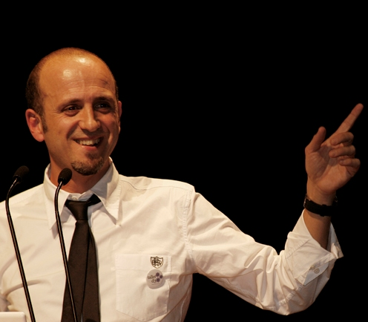
mila esker | muchas gracias
        Alberto Ortiz de Zárate Tercero
        a-ortizdezarate@ej-gv.es
        http://eadminblog.net
        linkedin.com/in/alorza
        @alorza

